Slide 1

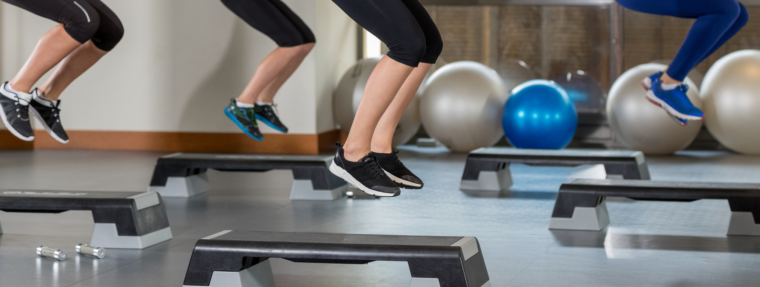
AGOSTO
02/08 (Sábado) – CIRCUITO /RICARDO
03/08 (Domingo) – BALLET FITNESS / KETTY
09/08 (Sábado) – CIRCUITO / LUIZ
10/08 (Domingo) – STEP / ADRIANA
16/08 (Sábado) – CIRCUITO / RICARDO
17/08 (Domingo) – POSTURAL / CLAYTON
23/08 (Sábado) – STEP / KETTY
24/08 (Domingo) – JUMP-ABS / ADRIANA
30/08 (Sábado) – CIRCUITO /RICARDO -CLAYTON
31/08 (Domingo) –POSTURAL / LUIZ

